Slide 1
递 归
一、递归的定义
二、基本递归过程
三、递归过程实现与堆栈
四、递归的效率

Slide 2
递归不仅是数学中的一个重要概念，也是计算技术中的重要方法之一。
递归算法的设计实际上就是对问题进行抽象的过程，如果抽象到每个小问题都有相同的特征时，那就形成了递归，递归算法简明易懂。

Slide 3
一、什么是递归
x^{n}=x × x × … × x × x （n个x连乘）
x^{n+1}=x^{n} × x
S(n)=1+2+3+…+(n-1)+n
S(n+1)=S(n)+(n+1)
优点：直观、有效

Slide 4
定义：如果一个对象部分地包含它自己，或者利用自己定义自己的方式来定义或描述，则称这个对象是递归的；如果一个过程直接或间接地调用自己，则称这个过程是一个递归过程。
直接调用自身的递归过程称为直接递归。调用另一个过程并最终导致调用原过程的递归过程称为间接递归。
组成：递归调用、递归终止条件

Slide 5
从方法论意义上说，递归方法是一种从简单到复杂、从低级到高级的可连续操作的解决问题的方法。
在人们的思维过程中，普遍存在着递归现象和递归机制。

Slide 6
递归求解的过程：
对于一个比较复杂的问题，如果能够把它分解为若干个相对简单的、而且解法相同或类似的子问题，那么当这些子问题获得解决时，原问题就获得了解决－－分治策略。
子问题无需分解就可以直接解决时，停止分解，直接求解该子问题－－递归结束条件。

Slide 7
以下三种情况适于用递归求解问题：
问题的定义是递归的；
问题所涉及的数据结构是递归的；
问题的解法满足递归的性质。

Slide 8
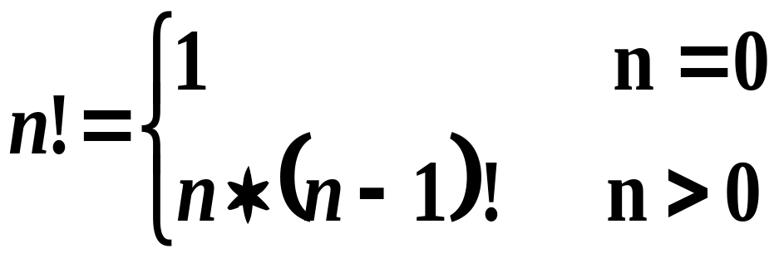
1、问题的定义是递归的
如阶乘函数、幂函数和斐波那契数列等。
[例]阶乘函数的定义

Slide 9
求解阶乘函数的递归过程
算法 Factorial (n. m) /*求解阶乘函数*/
Factorial 1[递归过程]
IF n = 0 THEN (m ← 1. RETURN. )
/*递归出口*/
ELSE /*递归调用*/
( Factorial (n-1. t). m ← n*t. ) ▐

Slide 10
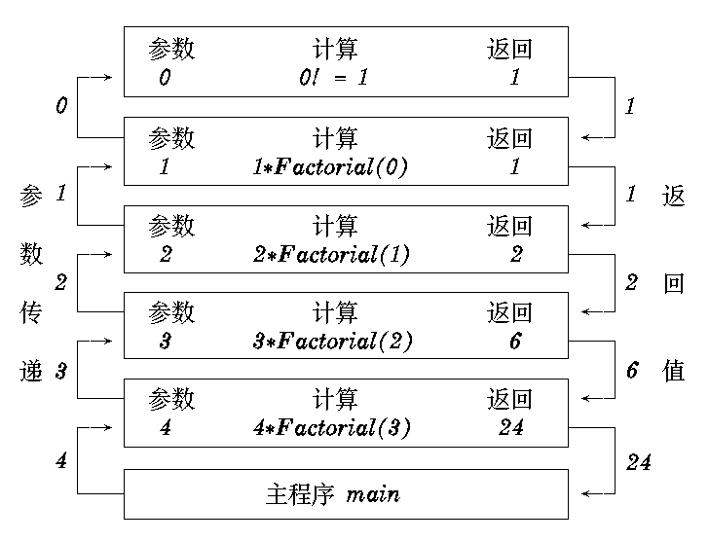
求解 4! 的过程

Slide 11
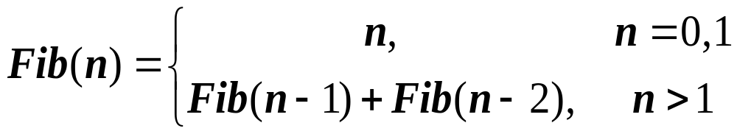
计算斐波那契数列的函数Fib(n)的定义
求解斐波那契数列的递归算法
算法 Fib ( n )
IF n <= 1 THEN RETURN n;
ELSE RETURN Fib (n-1) + Fib (n-2);

Slide 12
2、问题所涉及的数据结构是递归的
[例] 单链表
head = NULL
头指针为head的单链表的递归定义：
① head指向一个空结点的数据结构是一个单链表；
② head指向一个非空结点，该结点的指针域指向一个单链表，这样的数据结构是一个单链表。
head
36
…
∧
45
72

Slide 13
在头指针为p的单链表中搜索data值为item的结点
算法 Search( p, item )
S1.
IF p = NULL THEN
( PRINT “Can not find the item”. RETURN. )
S2.
IF data(p) = item THEN
Dealwith(p). // 通过Dealwith函数
// 对该节点进行一定的处理
ELSE
Search( next(p), item).

Slide 14
二叉树：二叉树是数据元素的有穷集合，它或者为空集（空二叉树），或者由一个根元素和其下的两棵互不相交的二叉树（左子树和右子树）构成。

Slide 15
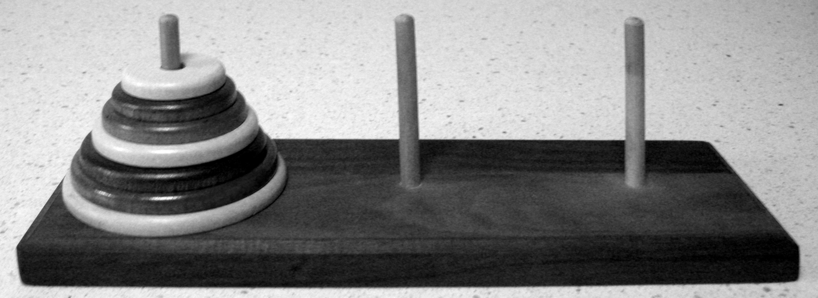
3、问题的解法满足递归的性质
例如，汉诺塔(Tower of Hanoi)问题

Slide 16


Slide 17
对于n阶汉诺塔进行分析：
1.把n个盘子从上到下编号为1到n，要把n个盘子从a柱移动到c柱，首先借用b柱作为存放盘子的临时柱，把上面的n-1个盘子移动到b柱;
2. 把第n个盘子移动到c柱；
3. 那么如何把第n-1个盘子移动到c柱？
可以把a作为临时柱，把第n-1盘子上面的n-2个盘子从b柱移动到a柱，把第n-1个盘子移动到c柱。这样n-2个盘子又回到了a柱上了。
4. 依此类推，下面n-2个盘子的移动仿佛是在重复第1、2步操作，这个问题变成了典型的递归问题。

Slide 18
void Hanoi (int n, String A, String B, String C )
{ //解决汉诺塔问题的算法
if ( n == 1 ) cout << "move" << A << " to "
<< C << endl;
else { Hanoi ( n-1, A, C, B );
cout << " move " << A << " to "
<< C << endl;
Hanoi ( n-1, B, A, C ); }
}

Slide 19
数学归纳法证明：
归纳基础 ↔ 递归出口
归纳步骤 ↔ 递归调用
因此，通常采用数学归纳法证明递归算法的正确性。
对于递归算法的时间复杂性分析，通常首先定义其时间复杂性的递归数学表达式，然后求解该递归公式。

Slide 20
二、基本递归过程
递归过程在实现时，发生递归调用：分为内部调用和外部调用。
调用方式不同，返回的方式也不相同。
递归调用正确进行：调用时参数传递正确
过程结束正确返回：返回地址正确

Slide 21
在高级语言（编译程序）中，是利用“递归工作栈”来实现递归调用的。
f(n) f(n-1) f(n-2) f(1) f(0)
调用时执行入栈操作保存现场，返回时执行出栈操作恢复现场。
调用
调用点
Pn
Pn-1
Pn-2
P1
1
…
返回

Slide 22
层层向下递归，退出时的次序正好相反：
递归次序
n! (n-1)! (n-2)! 1! 0!=1
返回次序
工作记录：
返回地址
参 数 （函数名、引用参数与数组参数等）
局部变量

Slide 23
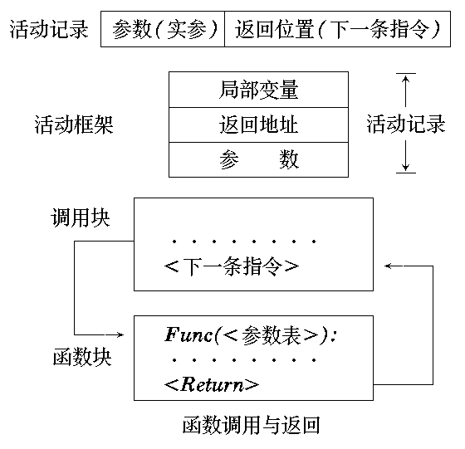
函数递归时的活动记录

Slide 24
算法 Factorial (n. m) /*求解阶乘函数*/
Factorial 1[递归过程]
IF n = 0 THEN (m ← 1. RETURN. )
/*递归出口*/
ELSE /*递归调用*/
( Factorial (n-1. t). m ← n*t. ) ▐
RetLoc2
  算法MAIN (. result )
  Factorial (4. m);
  Result ←m.
  RetLoc1

Slide 25
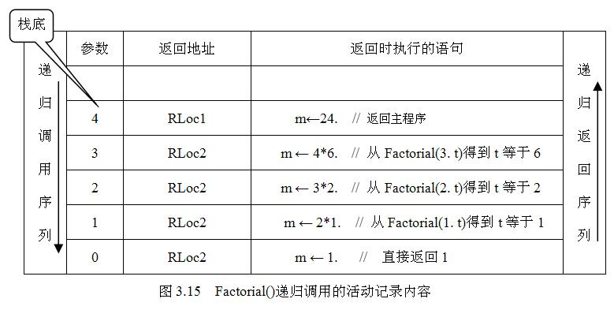
计算Factorial时活动记录的内容
参数 n | 返回地址（下一条指令）

Slide 26
三、递归过程的实现：堆栈与递归
堆栈：递归算法转化为非递归算法
CREATS ( S )：建立一个堆栈 S;
S ⇐ x : 元素 x 进栈；
x ⇐ S : 元素 x 出栈；
StackEmpty(S): 若 S 为空，返回1.

Slide 27
递归过程实现的基本思想：
采用堆栈模拟递归过程中子任务的产生和处理过程
产生新的子任务对应入栈操作；
处理子任务对应弹栈操作；
先处理的子任务后入栈；
后处理的子任务先入栈。
最后一次发生的递归过程必须最先完成。

Slide 28
例. 计算数组 A 中最大最小元素的算法BS 。
算法BS（A ，i ，j . fmax ，fmin）
/* 在数组A的第i个元素到第j个元素之间寻找最大和最小元素，已知i ≤ j 。*/
BS1 [递归出口]
IF i = j THEN （ fmax←fmin←A[i]. RETURN. ）
IF i = j − 1 THEN
（ IF A[i] < A[j] THEN
（fmax←A[j]. fmin←A[i] . ）
ELSE（fmax←A[i]. fmin←A[j] . ）
RETURN）.

Slide 29

BS2 [取中值]
mid←
BS3 [递归调用]
BS(A，i，mid. gmax，gmin).
BS(A，mid+1，j. hmax，hmin).
BS4 [合并]
fmax←max{gmax，hmax}.
fmin←min{gmin，hmin}. ▐

Slide 30
i=1 mid= 4 j=8 A[1] A[2] A[3] A[4] A[5] A[6] A[7] A[8]
5 20 12 7 30 40 25 16
i=1 mid= 2 j=4 i= 5 mid= 6 j=8
A[1] A[2] A[3] A[4] A[5] A[6] A[7] A[8]
5 20 12 7 30 40 25 16
i=1 j=2 i=3 j=4
A[1] A[2] A[3] A[4]
5 20 12 7
i=5 j=6 i=7 j=8
A[5] A[6] A[7] A[8]
30 40 25 16

Slide 31
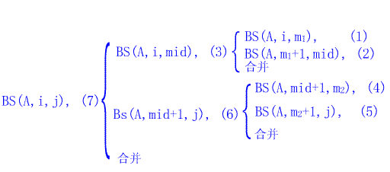

Slide 32
递归技术的运用是在牺牲计算机内存空间的基础上实现的。
当一个问题蕴含着递归关系且结构比较复杂时，采用一般的算法，不仅给程序的设计带来许多困难，而且也会给设计出的程序带来代码量大、可读性差的缺点，这时采用递归技术来设计程序会带来很好的效果。

Slide 33
Hanoi问题
移动过程很复杂与烦琐，但规律性却很强。
首先找到一个递归调用模型。想要得到汉诺塔问题的简单解法，着眼点应该是移动A柱最底部的大盘，而不是其顶部的小盘。不考虑64个盘而考虑N个盘的一般情况。要想将A柱上的N个盘移至C柱，可以这样设想：

Slide 34
1. 以C柱为临时柱，从A柱将1至N-1号盘移至B柱。
2. 将A柱中剩下的第N号盘移至C柱。
3. 以A柱为临时柱，从B柱将1至N-1号盘移至C柱。
HANOI(N, A, B, C) ⇨HANOI(N-1, A, C, B)
MOVE（A, C） ．
HANOI(N-1, B, A, C)

Slide 35
算法 HR（n，i，j，k）
// 把原柱 i 上的n个圆盘移到目标柱k上，柱j为中间柱
HR1[递归出口]
IF n = 1 THEN (MOVE(i, k). RETURN).
HR2[递归调用]
HR(n-1，i，k，j) ．
MOVE(i，k) ．
HR(n-1，j，i，k) ▐

Slide 36
递归算法 ⇨ 迭代算法
堆栈 保存四元组 (n, i, j, k)
HR(n-1，i，k，j) ．
MOVE(i，k) ．
HR(n-1，j，i，k) ．
S⇐（n-1，j，i，k）.
S⇐（1，i，j，k） ．
S⇐（n-1，i，k，j）.

Slide 37
例. Hanoi塔的迭代算法，m是原柱上圆盘的个数
算法HI（m）
HI1[建立堆栈]
CREATS（S）．
HI2[堆栈初始化]
S⇐（m，1，2，3）．
HI3[利用栈实现递归]
WHILE NOT（StackEmpty（S））DO
（（n, i, j, k） ⇐S．
IF n = 1 THEN MOVE（i, k）
ELSE（S⇐(n-1, j, i, k).
S⇐(1, i, j, k)．
S⇐(n-1, i, k, j)) ▐

Slide 38
四、递归的效率
递归方法虽然在解决某些问题时是最直观、最方便的方法，但却不是一种高效的方法，主要原因在于递归方法过于频繁的函数调用和参数传递。
在这种情况下，若采用循环或递归算法的非递归实现，将会大大提高算法的执行效率。

Slide 39
递归算法的优点：
递归过程结构清晰
递归程序易写、易读
正确性证明相对容易
递归算法的不足：
运行效率低，原因：
函数调用空间开销大
会出现重复计算

Slide 40
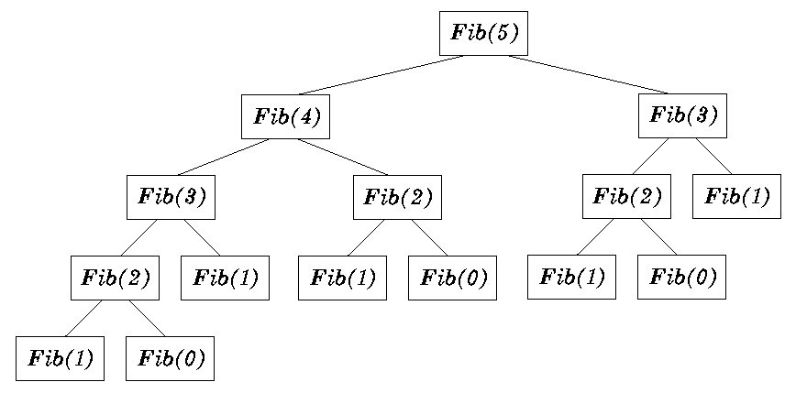
斐波那契数列的递归调用树
调用次数
SumCall(k) = SumCall(k-1)+SumCall(k-2)+1

Slide 41
递归是一种十分重要的算法设计方法。
许多算法使用递归方式更便于叙述和设计，可以很自然的用递归结束条件和递归步骤实现递归。
关于何时使用递归没有硬性规定，必须权衡设计和运行时的复杂度。当强调算法设计的简洁性和易读性，而且在运行时有合理的时空复杂度时可采用递归方法。

